Slide 1


Картиране на системата от стратегически документи за регионално развитие и предложение за нови подходи в националната политика за регионално развитие
Регионален съвет за развитие, Североизточен район
Варна, 12 април 2018
Министерство на регионалното развитие и благоустройството
Национален център за териториално
развитие ЕАД

Slide 2
Регионална политика на ЕС
Подпомага хармоничното развитие на общността, „укрепването на икономическата и социалната сплотеност“ и намаляването на различията между регионите, чрез подпомагане на изоставащите;
чл. 130а на договора от Рим
Политика с икономическите и социалните измерения иосновен инструмент за икономическо, социално и териториално сближаване.
Министерство на регионалното развитие и благоустройството
Национален център за териториално
развитие ЕАД

Slide 3
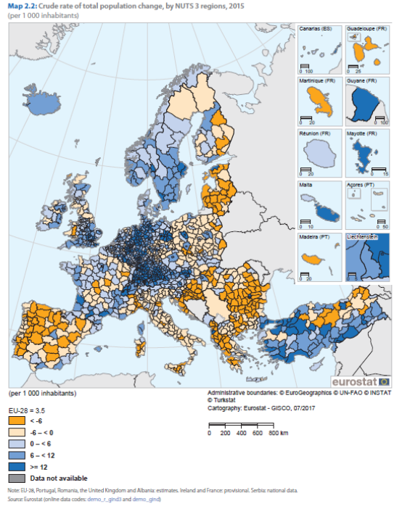
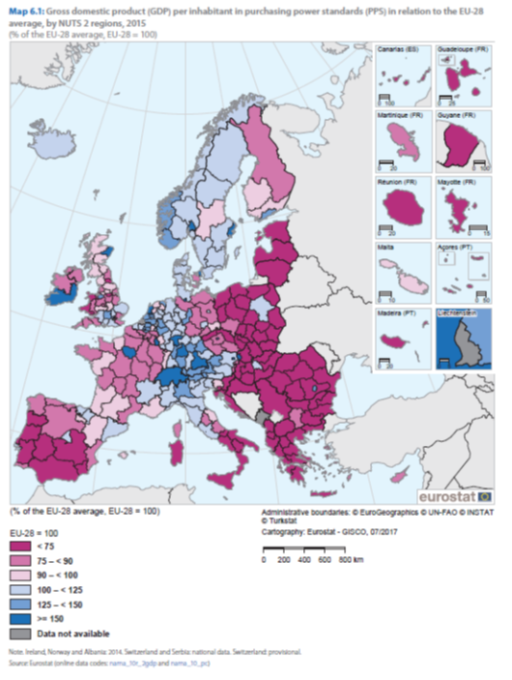
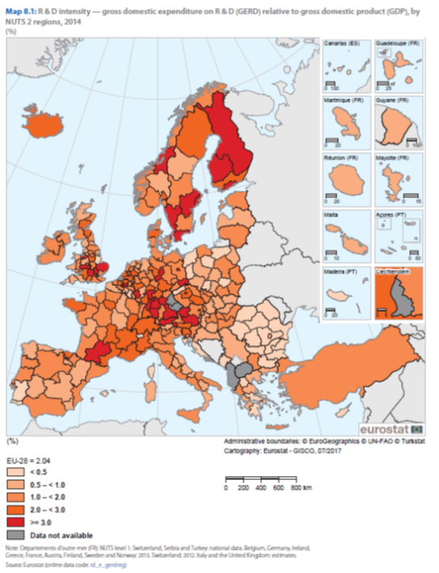
Регионални различия Евростат, 2015
Динамика на населението
БВП на глава от населението
Научна и развойна дейност
Министерство на регионалното развитие и благоустройството
Национален център за териториално
развитие ЕАД

Slide 4
Закон за регионално развитие
Държавната политика за регионално развитие създава условия за балансирано и устойчиво интегрирано развитие на районите и общините и обхваща система от нормативно регламентирани документи, ресурси и действия на компетентните органи, насочени към:
  намаляване на междурегионалните и вътрешнорегионалните различия в степента на икономическото, социалното и териториалното развитие;
  осигуряване на условия за ускорен икономически растеж и високо ниво на заетост;
  развитие на териториалното сътрудничество.
  (Чл. 2 ал. 2)
Министерство на регионалното развитие и благоустройството
Национален център за териториално
развитие ЕАД

Slide 5
Регионална политика 2020+
Основно предизвикателство – намаляване на диспропорциите в развитието на общностно, национално и регионално равнище
Подпомагане не само на градовете, центрове на растеж, но и изоставащите райони
Запазване на полицентричния модел на развитие
Интегриране на териториалните инвестиции
Изява на местния потенциал и ресурси
Оптимизиране на инструментите и индикаторите за мониторинг и контрол
Министерство на регионалното развитие и благоустройството
Национален център за териториално
развитие ЕАД

Slide 6
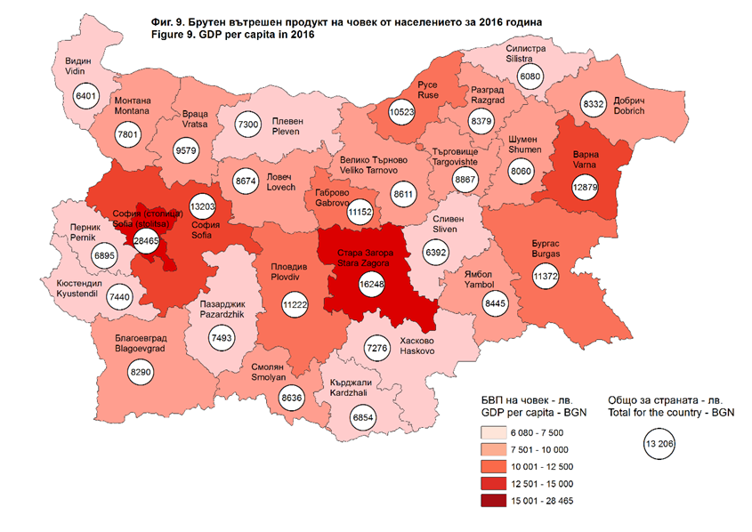
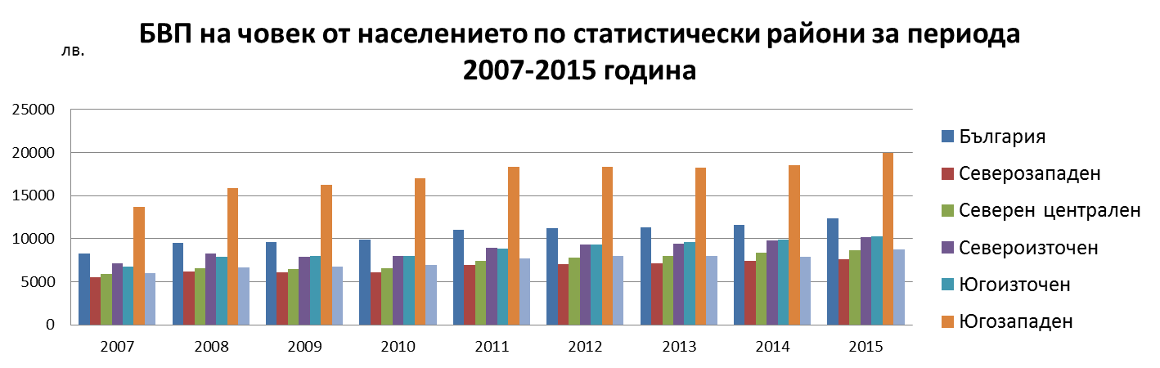
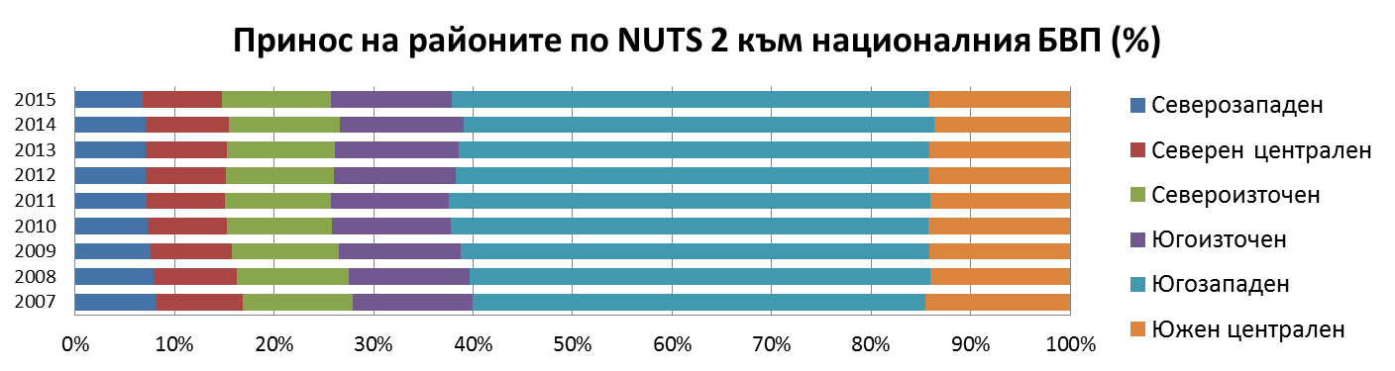
Регионални различия НСИ, 2016
Министерство на регионалното развитие и благоустройството
Национален център за териториално
развитие ЕАД

Slide 7
Основна цел
Изготвяне на ясна концепция за повишаване ефективността на регионалната политика за намаляване на регионалните различия и подобряване управлението и планирането на регионалното развитие. Подготовка на основна част от социално-икономическия анализ на Националната стратегия за регионално развитие и анализа на Националната концепция за пространствено развитие.
Министерство на регионалното развитие и благоустройството
Национален център за териториално
развитие ЕАД

Slide 8
Специфични цели
Оптимизиране на броя, взаимообвързаността, взаимозависимостта и практическата йерархичност на стратегическите документи;
Подобряване на процесите по наблюдение и мониторинг на стратегическите документи за регионално развитие;
Механизъм за ясна ангажираност на секторните политики с проблемите на регионалното развитие и регламентиране на институциите, отговорни за изпълнението на планираните дейности в стратегическите документи;
Анализ на съществуващия механизъм за отчитане на сравнителните предимства, спецификата и потенциала на даден район при планирането на целите, приоритетите и дейностите в стратегическите документи за регионално развитие.
Министерство на регионалното развитие и благоустройството
Национален център за териториално
развитие ЕАД

Slide 9
Основни задачи
Оценка на йерархията, връзките и взаимодействията м/у стратегическите документи за регионално развитие
Анализ на процеса на разработване и действие на системата от документи за регионално и пространствено развитие
Анализ на управлението на регионалното развитие
Изследване на опита на други страни в реформирането на политиките за регионално развитие и в прилагането на интегрирани териториални инвестиции.
Министерство на регионалното развитие и благоустройството
Национален център за териториално
развитие ЕАД

Slide 10
Крайни продукти и резултати
Обоснована реформа и нов подход в регионалната политика – интеграция и координация
Нов тип стратегически документи – фокусирани върху местния потенциал, създаващи условия за интегриране на политики, проекти, ресурси и знания
Промени в законодателството за регионално и пространствено развитие - ЗИД на ЗРР, ППЗРР, Наредба за документите за пространствено развитие, Методически указания (3 бр.)
Управление на политиката за регионално развитие – подсилен капацитет на РСР и ОСР
Без промени в административно-териториалните единици
Министерство на регионалното развитие и благоустройството
Национален център за териториално
развитие ЕАД

Slide 11
Хоризонт 2020
Социално-икономически анализ – за целите на ОПРР, НСРР, НКПР
Нова Национална стратегия за регионално развитие – 2020–2030 – нови райони ниво 2, неформални райони и възможности за ИТИ;
Актуализирана Национална концепция за пространствено развитие – територии със специфични характеристики, връзки със селските територии, територии в риск, връзка с акваторията – платформа за координация;
Нови Регионални планове за развитие – потенциал на районите, възможности за коопериране на общини
Нови стратегически документи на областно и общинско ниво
Нови национални документи – Национална жилищна стратегия (МРРБ, 2018), Национална стратегия за адаптиране към климатичните промени (МОСВ, 2019) и Национален морски пространствен план (МРРБ, март 2021 г.)
Министерство на регионалното развитие и благоустройството
Национален център за териториално
развитие ЕАД

Slide 12



Съществуваща система
СТРАТЕГИЯ
ЕВРОПА 2020+
НАЦИОНАЛНА ПРОГРАМА ЗА РЕФОРМИ
ЗРР
ЗУТ
ЗООС, ЗБР
ТЕРИТОРИАЛЕН ДНЕВЕН РЕД
ТА 2020
НАЦИОНАЛНА ПРОГРАМА БЪЛГАРИЯ 2020
СПОРАЗУМЕНИЕ ЗА ПАРТНЬОРСТВО
2014 - 2020
НСРР
2012 - 2022
НКПР
2013 - 2025
ОПЕРАТИВНИ ПРОГРАМИ
РЕГИОНАЛНИ ПЛАНОВЕ ЗА РАЗВИТЕ NUTS 2
РЕГИОНАЛНИ СХЕМИ ЗА ПРОСТРАНСТВЕНО РАЗВИТИЕ NUTS 2
СЕКТОРНИ СТРАТЕГИИ
ОБЛАСТНИ СТРАТЕГИИ ЗА РАЗВИТИЕ NUTS 3
РЕГИОНАЛНИ СХЕМИ ЗА ПРОСТРАНСТВЕНО РАЗВИТИЕ NUTS3
ОБЩИНСКИ ПЛАНОВЕ ЗА РАЗВИТИЕ
LAU 1
ОБЩИ УСТРОЙСТВЕНИ ПЛАНОВЕ
СЕО/ОТВ
ПОДРОБНИ УСТРОЙСТВЕНИ ПЛАНОВЕ
ОС
ИНФРАСТРУКТУРНИ ПРОЕКТИ
ИПГВР
ОВОС

Slide 13

Предложение 1
СТРАТЕГИЯ
ЕВРОПА 2020+
НАЦИОНАЛНА ПРОГРАМА ЗА РЕФОРМИ
ЗРР
ЗУТ
ЗООС, ЗБР
ТЕРИТОРИАЛЕН ДНЕВЕН РЕД
ТА 2020+
НАЦИОНАЛНА ПРОГРАМА БЪЛГАРИЯ 2020+
СПОРАЗУМЕНИЕ ЗА ПАРТНЬОРСТВО
2020 - 2026
НСРР
2020 - 2030
НКПР
2020 - 2040
ОПЕРАТИВНИ ПРОГРАМИ
РЕГИОНАЛНИ ПЛАНОВЕ ЗА РАЗВИТИЕ NUTS 2
СЕКТОРНИ СТРАТЕГИИ
ОБЛАСТНИ СТРАТЕГИИ ЗА РАЗВИТИЕ NUTS 3
ОБЩИНСКИ ПЛАНОВЕ ЗА РАЗВИТИЕ
LAU 1
ОБЩИ УСТРОЙСТВЕНИ ПЛАНОВЕ
СЕО/ОТВ
ПОДРОБНИ УСТРОЙСТВЕНИ ПЛАНОВЕ
ОС
ИНФРАСТРУКТУРНИ ПРОЕКТИ
ИПГВР
ОВОС

Slide 14
Предложение 2
СТРАТЕГИЯ
ЕВРОПА 2020+
НАЦИОНАЛНА ПРОГРАМА ЗА РЕФОРМИ
ЗРР
ЗУТ
ЗООС, ЗБР
ТЕРИТОРИАЛЕН ДНЕВЕН РЕД
ТА 2020+
НАЦИОНАЛНА ПРОГРАМА БЪЛГАРИЯ 2020+
СПОРАЗУМЕНИЕ ЗА ПАРТНЬОРСТВО
2020 - 2026
НСПР/НКПР
2020 - 2030
ОПЕРАТИВНИ ПРОГРАМИ
РЕГИОНАЛНИ ПЛАНОВЕ ЗА РАЗВИТИЕ NUTS 2
СЕКТОРНИ СТРАТЕГИИ
ОБЛАСТНИ СТРАТЕГИИ ЗА РАЗВИТИЕ NUTS 3
ОБЩИНСКИ ПЛАНОВЕ ЗА РАЗВИТИЕ
LAU 1
ОБЩИ УСТРОЙСТВЕНИ ПЛАНОВЕ
СЕО/ОТВ
ПОДРОБНИ УСТРОЙСТВЕНИ ПЛАНОВЕ
ОС
ИНФРАСТРУКТУРНИ ПРОЕКТИ
ИПГВР
ОВОС

Slide 15
Предложение 3
СТРАТЕГИЯ
ЕВРОПА 2020+
НАЦИОНАЛНА ПРОГРАМА ЗА РЕФОРМИ
ЗРР
ЗУТ
ЗООС, ЗБР
ТЕРИТОРИАЛЕН ДНЕВЕН РЕД
ТА 2020+
НАЦИОНАЛНА ПРОГРАМА БЪЛГАРИЯ 2020+
СПОРАЗУМЕНИЕ ЗА ПАРТНЬОРСТВО
2020 - 2026
НСПР/НКПР
2020 - 2030
ОПЕРАТИВНИ ПРОГРАМИ
РЕГИОНАЛНИ ПЛАНОВЕ ЗА РАЗВИТИЕ NUTS 2
СЕКТОРНИ СТРАТЕГИИ
ОБЛАСТНИ СТРАТЕГИИ ЗА РАЗВИТИЕ NUTS 3
ОБЩИНСКИ ПЛАНОВЕ ЗА ИНТЕГРИРАНО РАЗВИТИЕ
LAU 1
ОБЩИ УСТРОЙСТВЕНИ ПЛАНОВЕ
СЕО/ОТВ
ПОДРОБНИ УСТРОЙСТВЕНИ ПЛАНОВЕ
ОС
ИНФРАСТРУКТУРНИ ПРОЕКТИ
ОВОС

Slide 16
Управлението – най-сложният проблем
Основен проблем – две междинни нива
  Регионално – NUTS2 – само статистически единици ли са?
  Областно NUTS3 – само увеличаващи се правомощия, без осигурен финансов ресурс
Възможни варианти
  Създаване на Национална агенция за регионално развитие
  Създаване на Регионални агенции
  Създаване на управленско звено към РСР
  Премахване на ротационния принцип
  Ясни отговорности и осигурен ресурс
Министерство на регионалното развитие и благоустройството
Национален център за териториално
развитие ЕАД

Slide 17
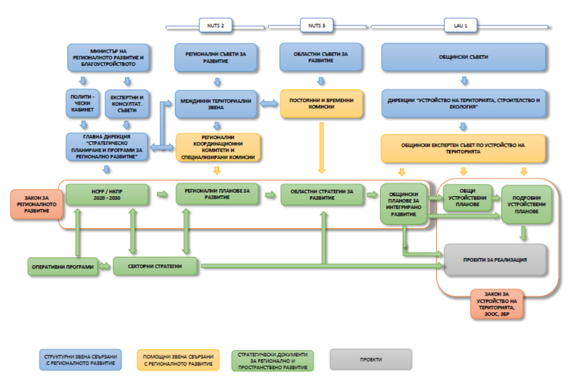
Министерство на регионалното развитие и благоустройството
Национален център за териториално
развитие ЕАД

Slide 18
Предложения
Терминология – политика за регионално и за пространствено развитие, регионално и пространствено планиране;
Политики – интегриране и координиране на секторни политики
Управление – национално и регионално ниво – традиции и перспективи, роля на РСР и на ОСР
Документи – разграничаване на целите на стратегията и плана
Междусекторна координация – НКПР, Съвет за регионална политика;
Мониторинг и контрол – без годишни доклади, ОТВ
ИТИ, ВОМР, интегрирани стратегии и инициативи отдолу-нагоре
Макрорегионални стратегии и ТГС
Министерство на регионалното развитие и благоустройството
Национален център за териториално
развитие ЕАД

Slide 19
Благодаря за вниманието!
Проф. д-р арх. Веселина Троева
Изпълнителен директор
Национален център за териториално развитие ЕАД
София 1000, ул. “Алабин” № 16 -20
Тел: +359 2 9800308
Email: office@ncrdhp.bg
Министерство на регионалното развитие
и благоустройството
Национален център за териториално
развитие ЕАД

